Slide 1
Тема: Кислоты
КИСЛОТЫ – это сложные вещества, состоящие из ионов водорода и кислотных остатков.

Slide 2
.
С каким сегодня настроением вы пришли на урок?

Slide 3
Тема урока: «Кислоты»
Цель:
Формирование понятия о кислотах
Задачи:
Познакомиться с важнейшими неорганическими кислотами.
Узнать состав, названия и классификацию кислот
Научиться распознавать растворы кислот

Slide 4
Кислоты в животном и растительном мире
.
.

Slide 5
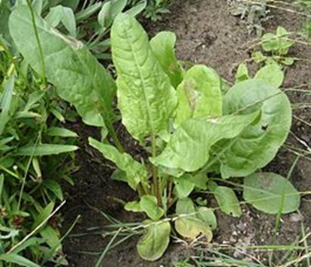
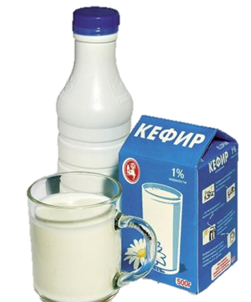
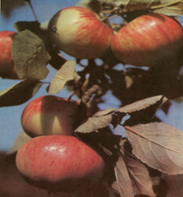
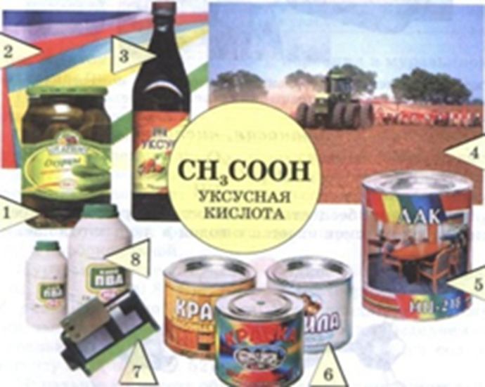
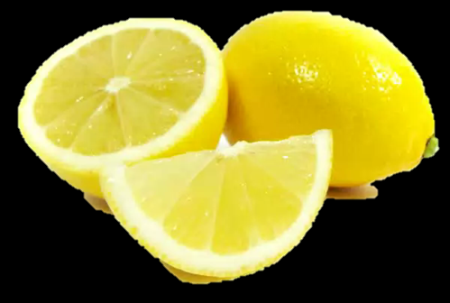
Кислоты в пище
.

Slide 6
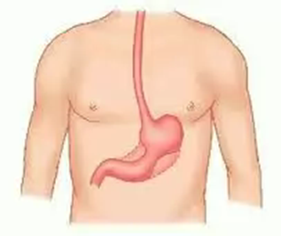
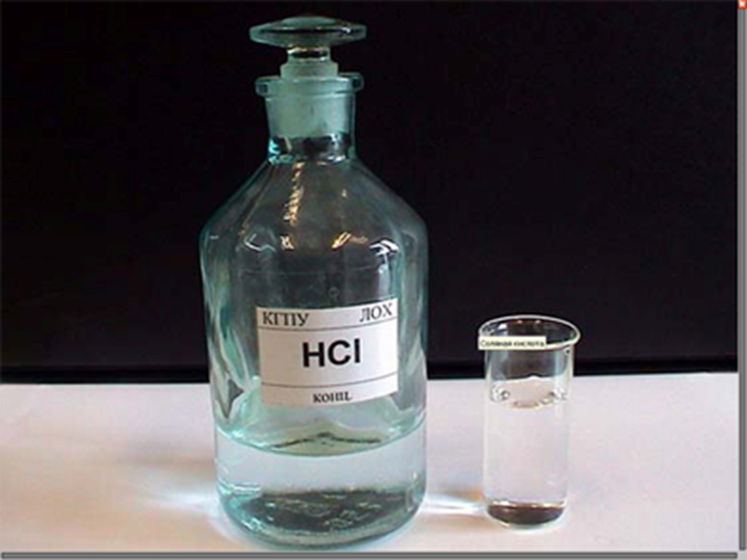
Кислоты в организме человека
.

Slide 7
Правила техники безопасности при работе с кислотами
Не пробовать вещества на вкус
Не приступать к выполнению опыта, не зная, что и как нужно делать
Обращаться с лабораторной посудой бережно и закончив работу, привести рабочее место в порядок
При попадании кислоты на кожу надо смыть её струёй воды, обработать 2% раствором пищевой соды.

Slide 8
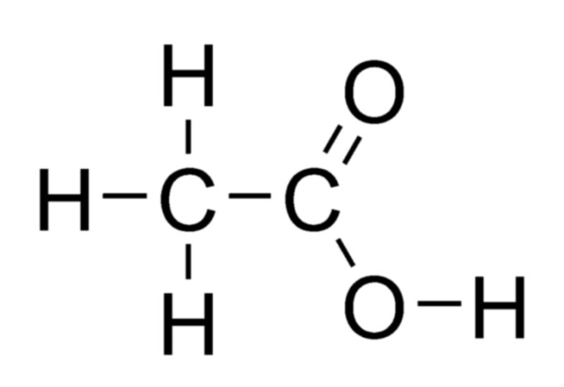
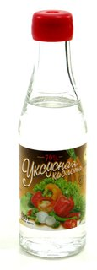
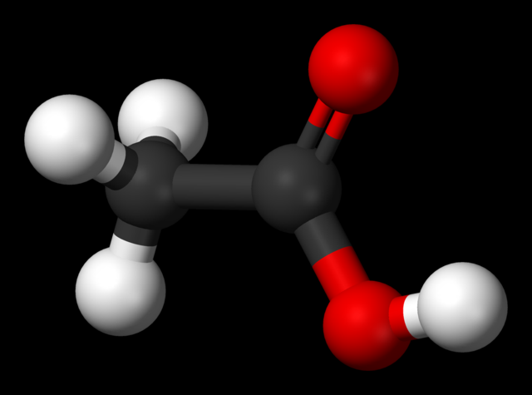
Историческая справка
Самой первой кислотой, которую человек научился выделять и использовать, была уксусная кислота, еще в Х веке. В переводе с греческого «уксус» означает кислота (его выделяют из прокисшего вина ).

Slide 9
Инструктивная карта
Задание:
Исследовать окраску индикаторов лакмуса и метилоранжа в растворах кислот
Инструктаж:
В первую пробирку с выданной кислотой прилейте 3-4 капли лакмуса, а во вторую 3-4 капли метилоранжа. Что вы увидели? Какую окраску приобрели лакмус и метилоранж? Результаты наблюдений занесите в таблицу.

Slide 10
Действие кислот на индикаторы
индикатор | Окраска в воде | Окраска в растворе кислоты
Лакмус
Метилоранж
Фенолфталеин
Фиолетовый
Красный
Оранжевый
Розовый
Бесцветный
Бесцветный

Slide 11
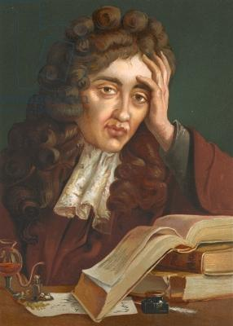
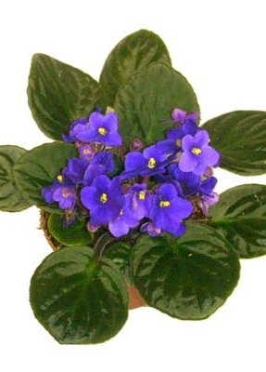
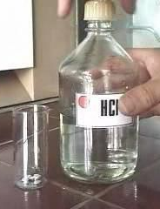
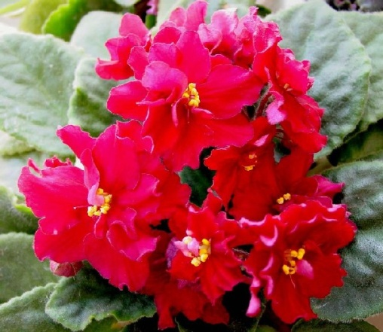
Историческая справка
Однажды англ. химик Роберт Бойль, изучая свойства соляной кислоты случайно пролил ее на сине-фиолетовые лепестки фиалок, при этом лепестки стали ярко-красными. Вещества, которые способны изменить окраску Бойль предложил называть индикаторами.

Slide 12
Соляная кислота HCl
Серная кислота H₂SO₄
Азотная кислота HNO₃
Фосфорная кислота H₃PO₄

Slide 13
Техника безопасности при работе с кислотами
Концентрированная серная кислота требует особого обращения с ней при разбавлении: ее нужно приливать в воду, а не наоборот. Иначе может произойти закипание и выплеск кислоты, что может привести к ожогам рук, глаз и лица.

Slide 14
H₂S, HNO₃,
H₂SO₄, HBr, H₃PO₄, HNO₂, H₂SO₃, HCl

Slide 15
Распределите данные кислоты по группам
Кислоты
бескислородные
кислородсодержащие
H₂S
одноосновные
двухосновные
трёхосновные
HBr
HNO₃
H₂SO₄
H₃PO₄
H₂SO₃
HCl
HNO₂

Slide 16
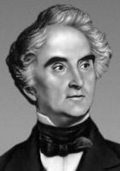
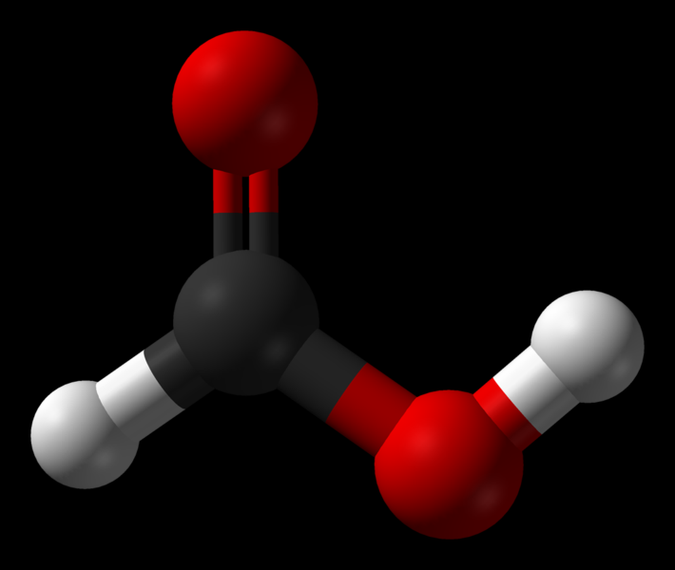
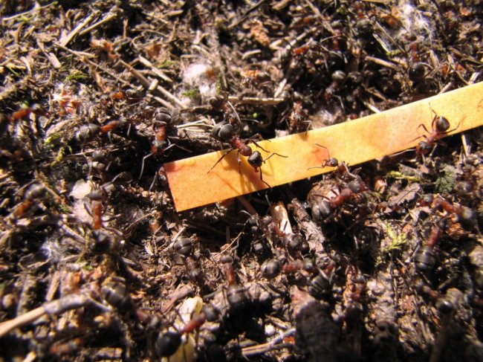
Историческая справка
В IX веке в Германии жил и работал ученый Юстус Либих. Он с ранних лет увлекался химией, был помощником аптекаря. В 13 лет он лучше учителя знал, как составлять лекарство, а в возрасте 23 лет стал профессором. Его коллега по работе описывает один случай: «Входит Либих в руках держит склянку с притертой пробкой и просит коллегу обнажить руку и влажной пробкой прикасается к руке. И невозмутимо спрашивает: «Правда жжет? Я только что добыл безводную муравьиную кислоту».

Slide 17
Понятийный тест
1. Кислотами называются сложные вещества, которые содержат --------- .
2. По содержанию атомов кислорода кислоты делятся на -------------- .
3. Основность H₂SO₄(серной кислоты) равняется ------------ .
4. Лакмус в кислой среде --------- .
5. В кислой среде метилоранж окрашивается в
--------- .
6. По основности кислоты делятся на
---------- .
водород и кислотный остаток
бескислородные и кислородсодержащие.
двум.
краснеет.
в розовый цвет.
одно-, двух-, трехосновные.

Slide 18
Критерии оценки:
5
13-14 б
10-12 б
7-9 б
4
3

Slide 19
По какому признаку кислоты разделены на группы?
HNO₃ - азотная
HNO₂ - азотистая
HClO₄ - хлорная
H₂SO₄ - серная
H₂SO₃ - сернистая
H₂CO₃ - угольная
H₂SiO₃- кремниевая
H₃PO₄ - фосфорная
H₃BO₃ - борная
HF - фтороводородная
HCl - хлороводородная
HBr - бромоводородная
HI - йодоводородная
H₂S - сероводородная
.

Slide 20
По какому признаку кислоты разделены на группы?
HF - фтороводородная
HCl - хлороводородная
HBr - бромоводородная
HI - йодоводородная
HNO₃ - азотная
HNO₂ - азотистая
HClO₄ - хлорная
H₂S - сероводородная
H₂SO₄ - серная
H₂SO₃ - сернистая
H₂CO₃ - угольная
H₂SiO₃ - кремниевая
.
H₃PO₄ - фосфорная
H₃BO₃ - борная

Slide 21
